Slide 1
Giới thiệu các thư viện
lập trình AI
Trình bày: Nguyễn Sơn Tùng

Slide 2
Nội dung chính
Tổng quan và phân loại thư viện lập trình AI
Quản lý, phân tích và thống kê dữ liệu với Pandas
Tính toán khoa học với dãy số và ma trận cùng NumPy Trực quan hóa dữ liệu với Matplotlib và SeaBorn

Slide 3
Mục tiêu bài học
Các bạn sẽ học được gì sau bài giảng?
Phân biệt các khái niệm đã học/biết: thư viện? module?...
Cách sử dụng thư viện/module trong Python nói chung
Nắm được cái nhìn căn bản về các thư viện lập trình AI
Chủ động sử dụng thư viện như thế nào cho hiệu quả?

Slide 4
Tổng quan và phân loại thư viện lập trình AI

Slide 5
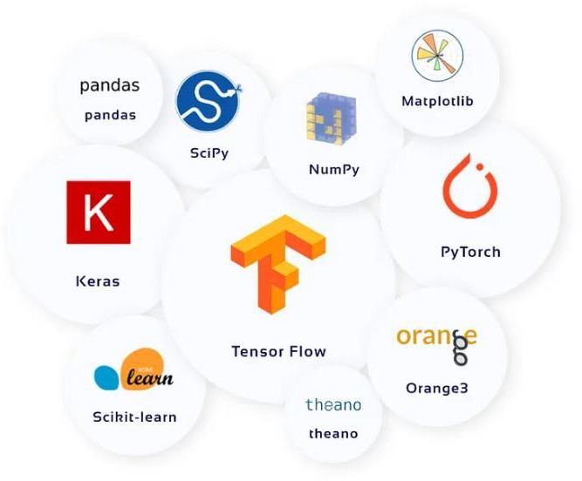

Tổng quan về thư viện của Python
Thư viện (library) là gì?

Slide 6
Tổng quan về thư viện của Python
Module, gói (package) và thư viện (library)?
Biến (variable)
Module
Hàm (function)
Gói (package)
.
..
.
Thư viện (Library)
.
.
.
.

Slide 7
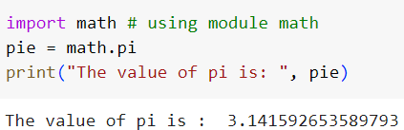
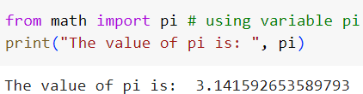
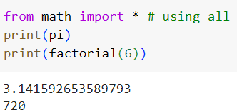
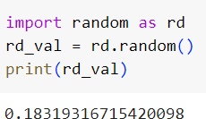
Tổng quan về thư viện của Python
Sử dụng module, gói, thư viện trong Python
Các từ khóa import, from và as

Slide 8

Tổng quan về thư viện của Python

Slide 9
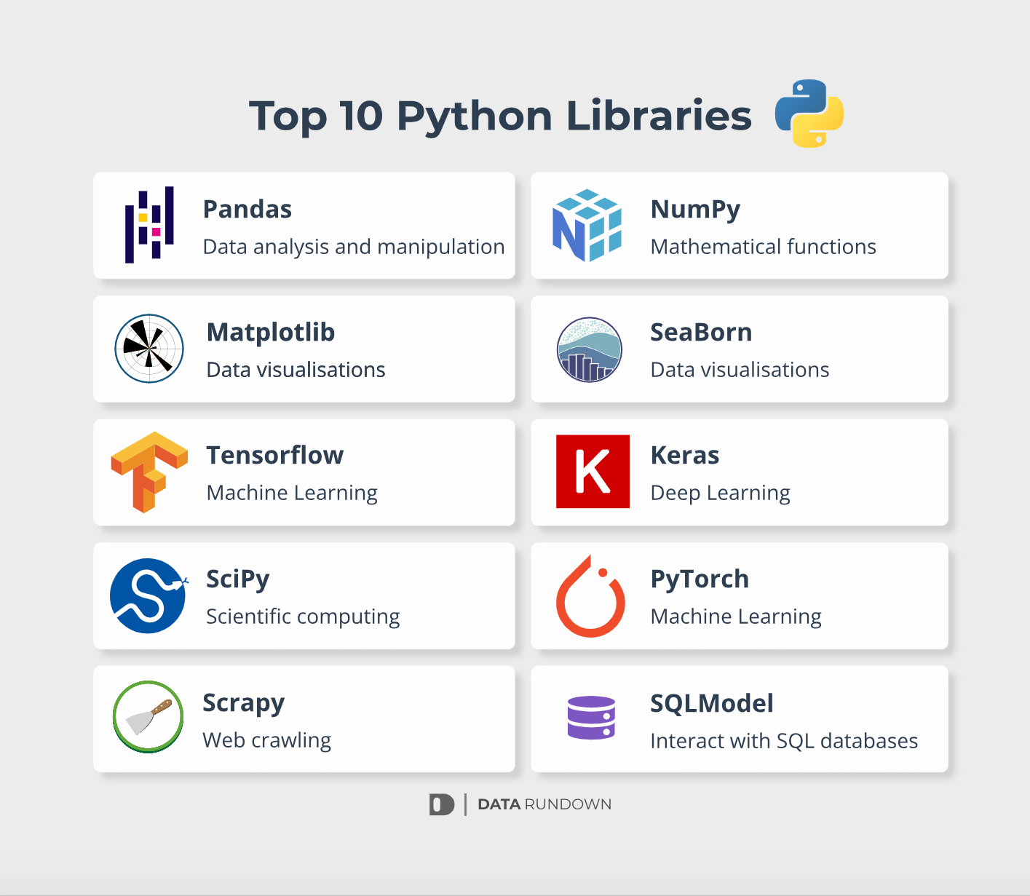
Phân loại thư viện lập trình AI
Lập trình AI, Học máy và Học sâu

Slide 10
Quản lý, phân tích và thống kê dữ liệu với Pandas

Slide 11
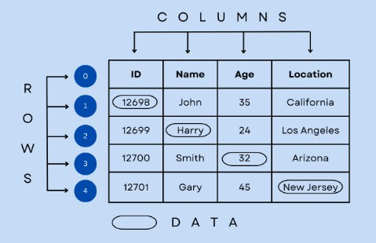



Tổng quan về Pandas
Pandas là gì?
Pandas bắt nguồn từ Panel Data và Python Data Analysis
Cài đặt: pip install pandas

Slide 12
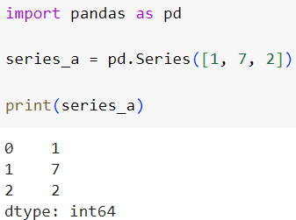
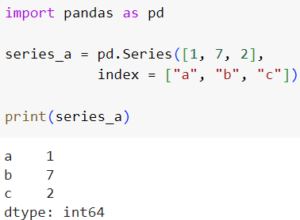
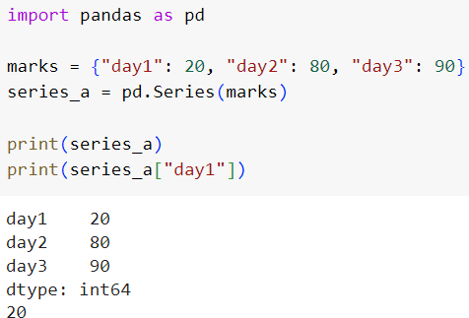
Cấu trúc dữ liệu của Pandas
Cấu trúc dữ liệu Series
Mảng một chiều
Chỉ số được gán nhãn

Slide 13
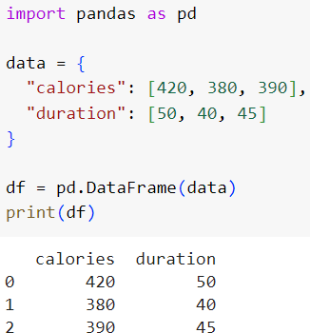
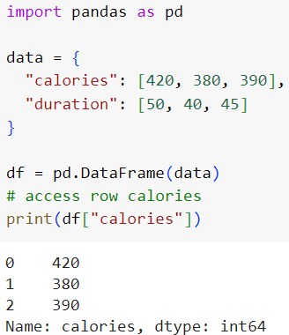
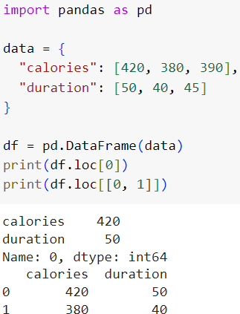
Cấu trúc dữ liệu của Pandas
Cấu trúc dữ liệu DataFrame
Mảng hai chiều (bảng excel, bảng SQL)
Chỉ số hàng và cột được gán nhãn

Slide 14
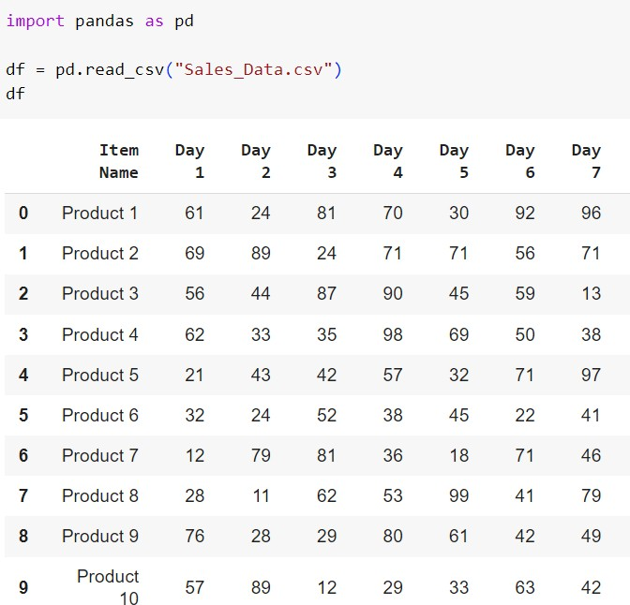
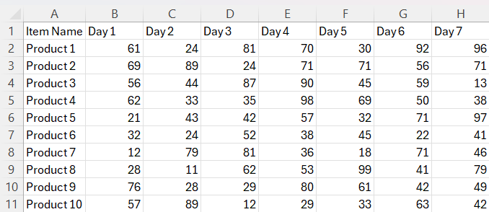
Thao tác với Pandas
Đọc và ghi tệp EXCEL, CSV và JSON

Slide 15
Thao tác với Pandas
Thao tác với DataFrame
Xem dữ liệu: head(), to_string()
Thống kê và phân tích dữ liệu: info(), describe(), corr(), …
Truy cập dữ liệu: [], .loc[], .iloc[]
Cập nhật dữ liệu: dropna(), fillna()

Slide 16
Tính toán khoa học với dãy số và ma trận cùng NumPy

Slide 17
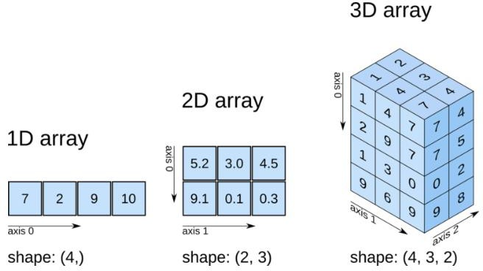

Tổng quan về NumPy
NumPy là gì?
NumPy bắt nguồn từ Numerical Python
Cài đặt: pip install numpy

Slide 18
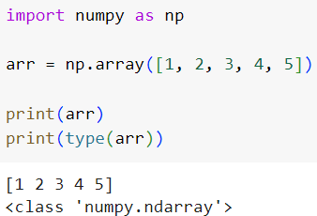
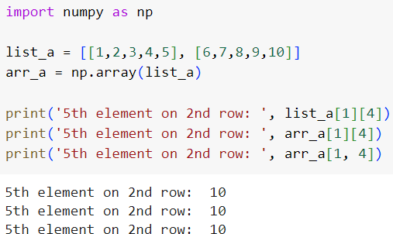
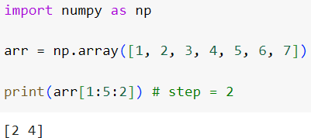
Cấu trúc dữ liệu của NumPy
Cấu trúc dữ liệu ndarray (N-dimensional array)
Mảng đa chiều
Biểu diễn và tính chất tương tự list

Slide 19
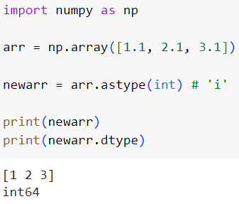
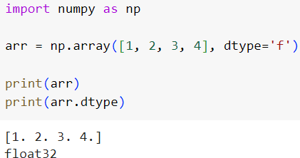
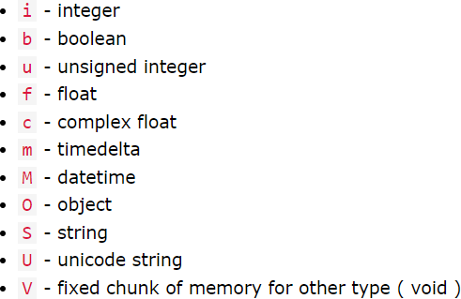
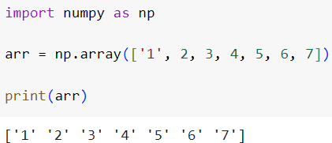
Cấu trúc dữ liệu của NumPy
Cấu trúc dữ liệu ndarray (N-dimensional array)
Kiểu dữ liệu:

Slide 20
Cấu trúc dữ liệu của NumPy
Cấu trúc dữ liệu ndarray (N-dimensional array)
Các thao tác trên ndarray
Dạng (shape): shape, reshape()
Khởi tạo: numpy.zeros(), numpy.ones(), …
Ghép nối: numpy.concatenate(), numpy.stack(), …
Chia dãy: numpy.array_split(), numpy.hsplit()
Tìm kiếm: numpy.where(), …
Sắp xếp: numpy.sort()

Slide 21
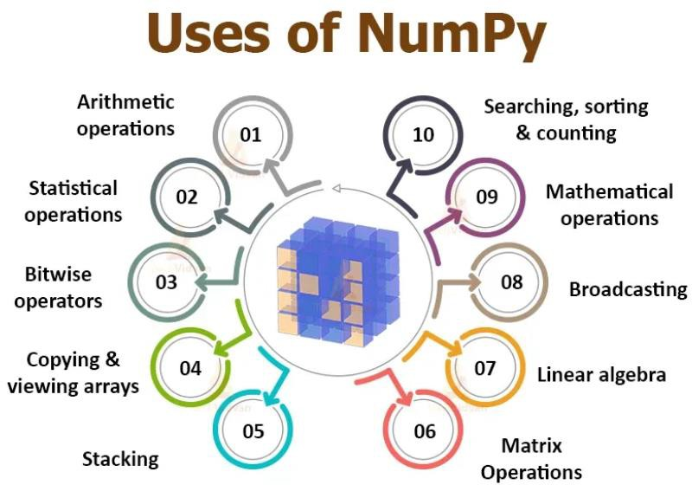
Thao tác với NumPy

Slide 22
Trực quan hóa dữ liệu với Matplotlib và SeaBorn

Slide 23
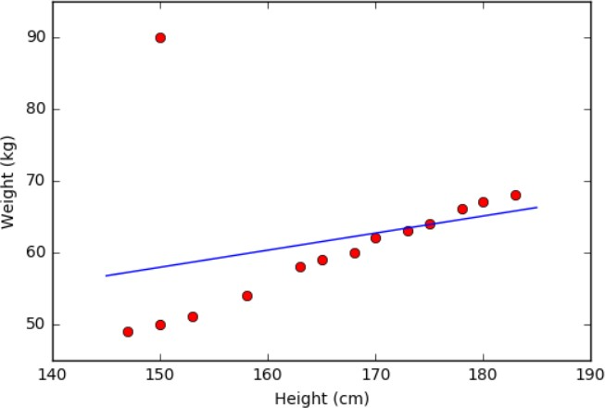
Vì sao cần phải trực quan hóa dữ liệu?
Trước khi huấn luyện mô hình AI
Quan sát và phân tích phân phối của dữ liệu
Làm sạch (clean) dữ liệu: nhiễu, ngoại lai
Tăng cường dữ liệu (nếu cần)

Slide 24
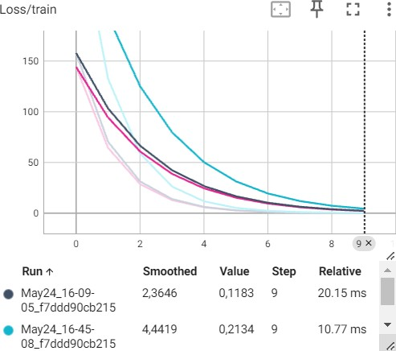
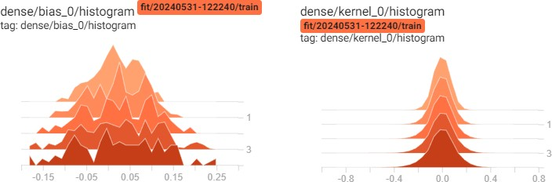
Vì sao cần phải trực quan hóa dữ liệu?
Trong khi huấn luyện mô hình AI
Quan sát biến thiên của mô hình theo thời gian
Đường cong biến thiên loss, accuracy Phân phối dữ liệu của các tham số học

Slide 25
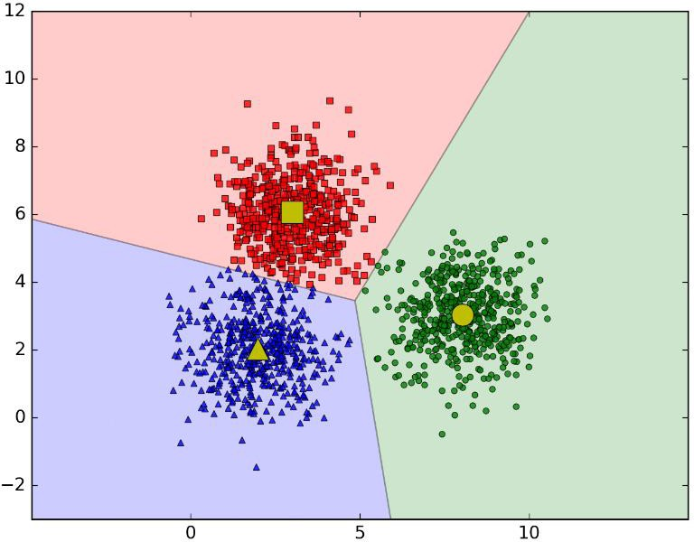
Vì sao cần phải trực quan hóa dữ liệu?
Sau khi huấn luyện mô hình AI
Đánh giá kết quả huấn luyện
Bổ sung phân tích trên phương diện định tính

Slide 26
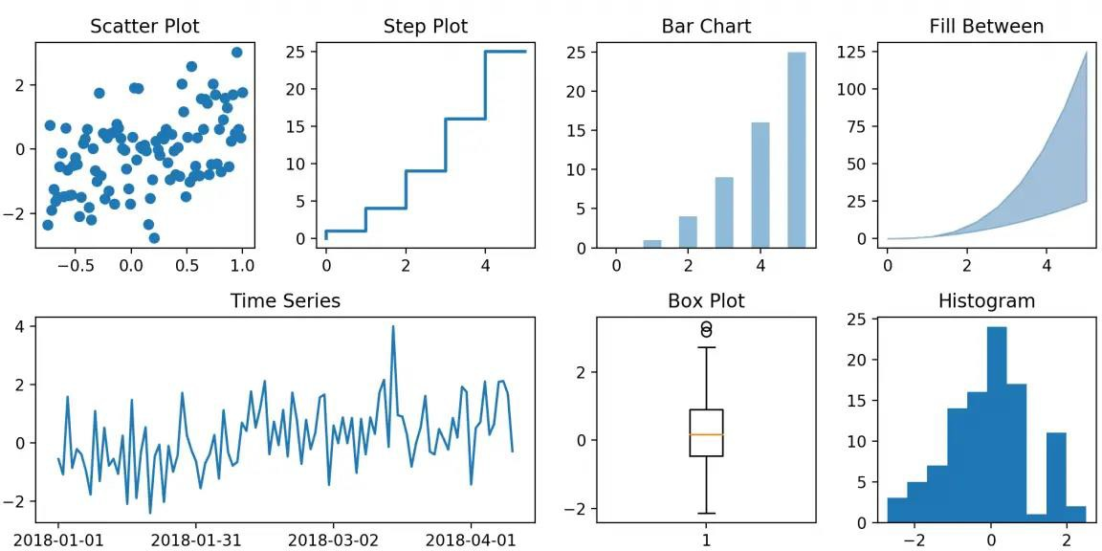


Tổng quan về Matplotlib và SeaBorn
Matplotlib và SeaBorn là gì?
Công cụ trực quan hóa với giao diện MATLAB
Cài đặt: pip install matplotlib / pip install seaborn

Slide 27
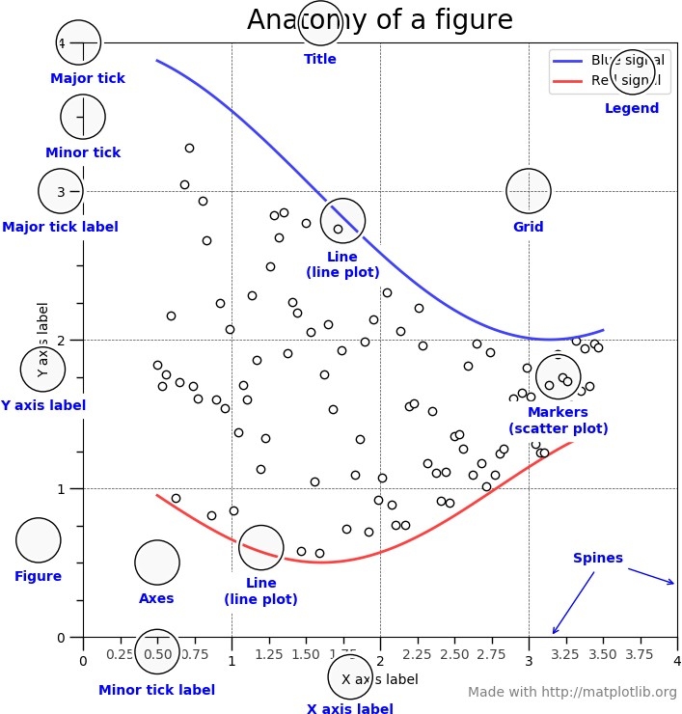
Cấu trúc dữ liệu của Matplotlib
Cấu trúc dữ liệu Figure
Cửa sổ chứa tất cả đối tượng: Axes, Axis, Artist

Slide 28
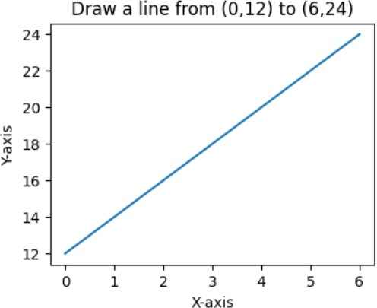
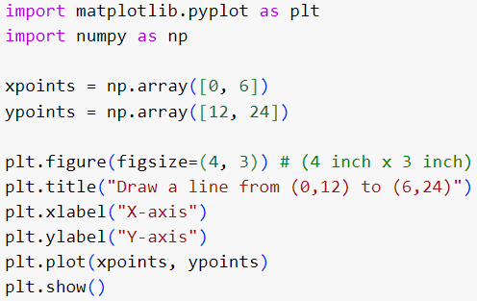
Thao tác với Matplotlib
Sử dụng module pyplot và thao tác với Figure

Slide 29
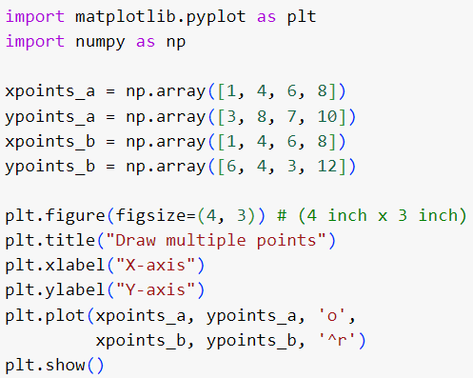
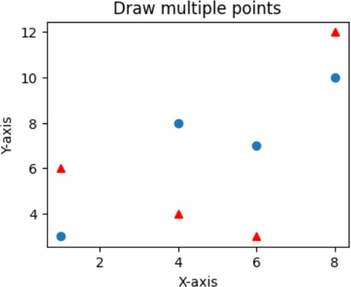
Thao tác với Matplotlib
Sử dụng module pyplot và thao tác với Figure

Slide 30
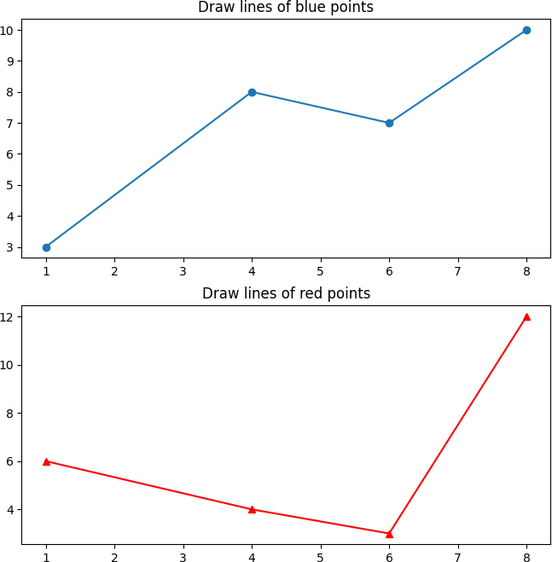
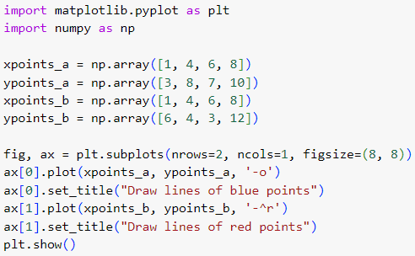
Thao tác với Matplotlib
Thao tác với API subplots và đối tượng Axes

Slide 31
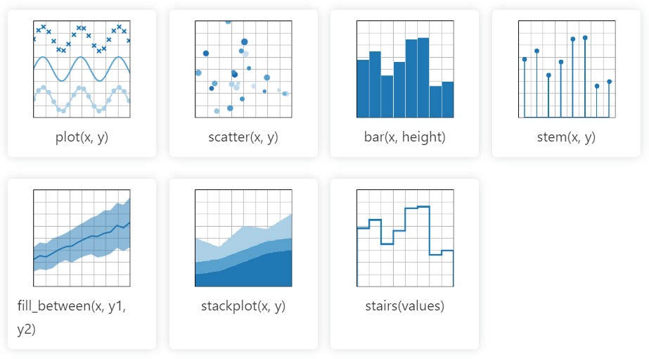
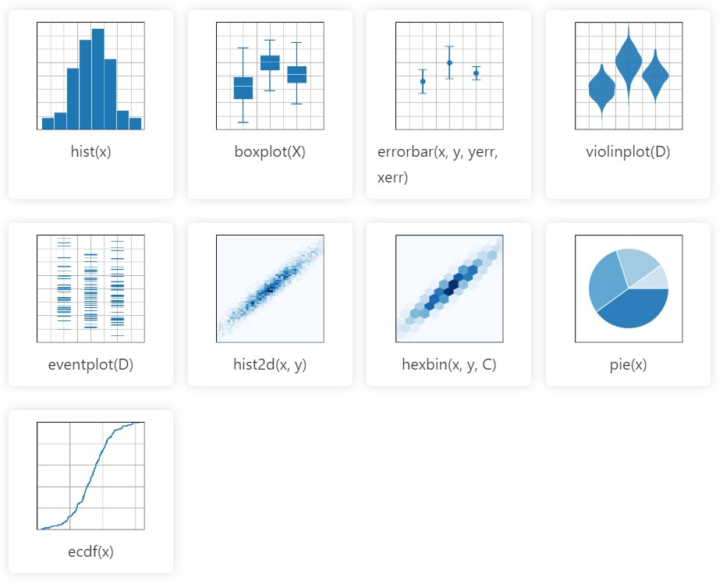
Thao tác với Matplotlib
Vẽ các loại biểu đồ thống kê

Slide 32
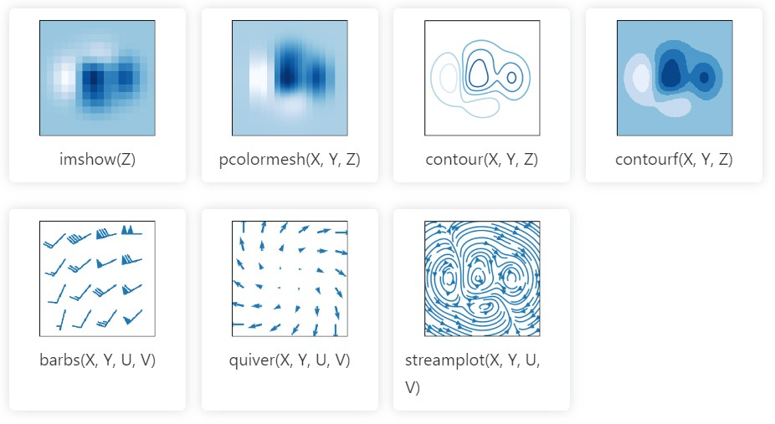
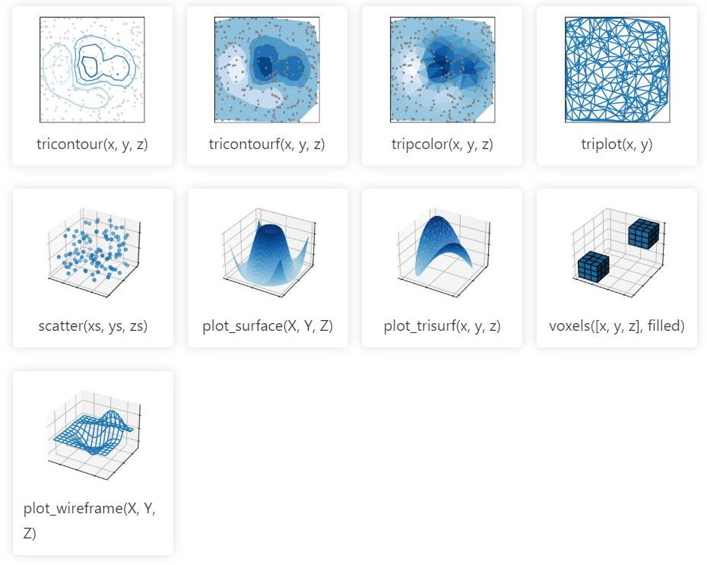
Thao tác với Matplotlib
Vẽ các loại hình ảnh, biểu diễn phân phối của dữ liệu

Slide 33
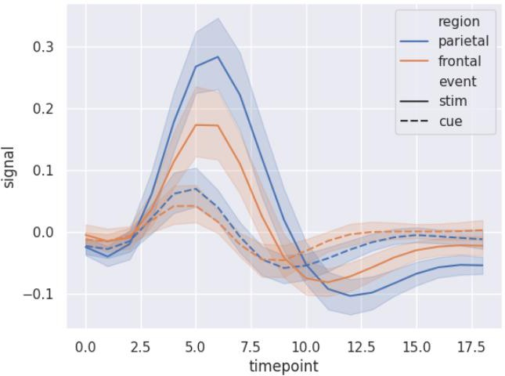
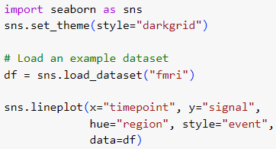
Thao tác với SeaBorn
SeaBorn tương tác với cấu trúc DataFrame của Pandas

Slide 34
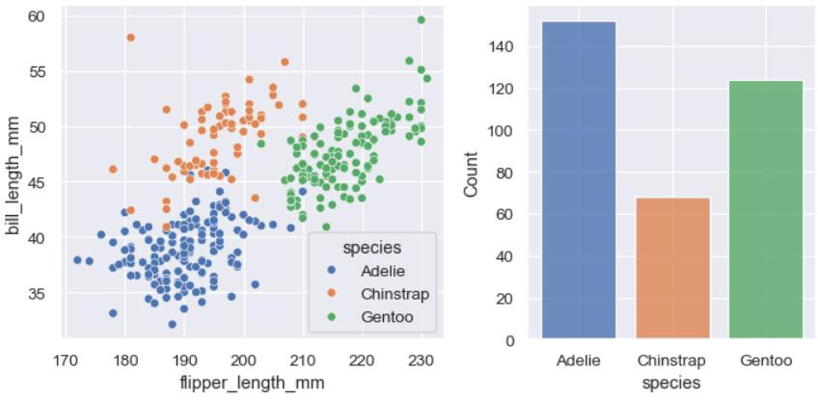
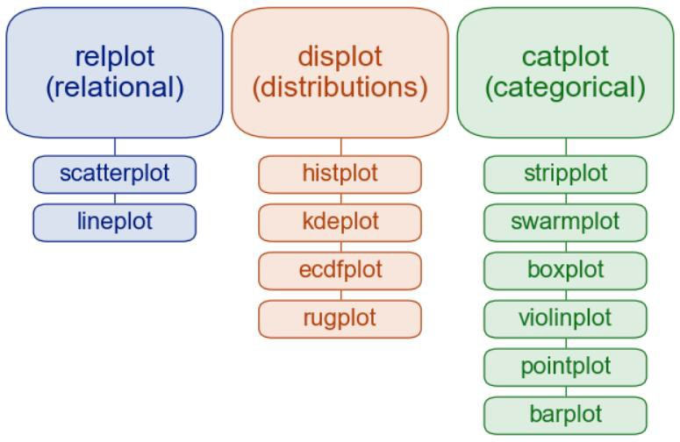
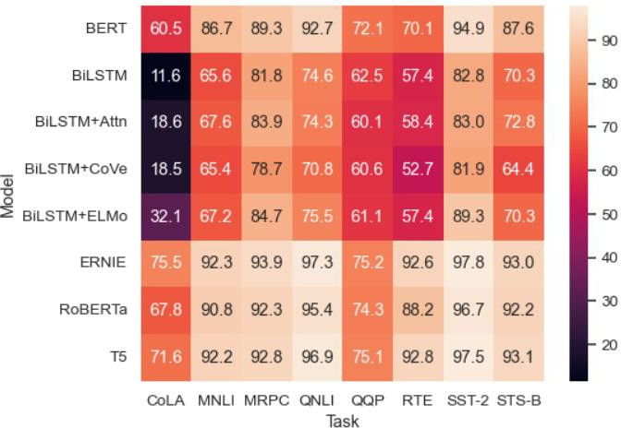
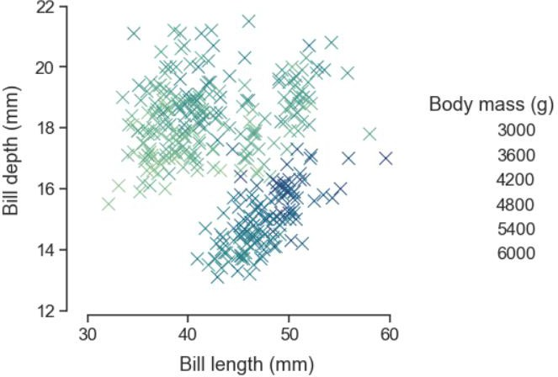
Thao tác với SeaBorn
Vẽ các loại biểu đồ thống kê chuyên nghiệp

Slide 35
Những điều cần ghi nhớ sau buổi học?

Slide 36


Tổng quan bài học
Cách khai báo và sử dụng thư viện/module?
import, from..import, as
Các thư viện thường dùng để làm việc với dữ liệu?
Quản lý dữ liệu theo bảng biểu
Tính toán dữ liệu dạng dãy số, ma trận Trực quan hóa dữ liệu

Slide 37
Tổng quan bài học
Sử dụng thư viện/module hiệu quả?
Cần nắm được
đặc trưng căn bản của thư viện
các keyword liên quan đến mục tiêu kết hợp với API document của thư viện

Slide 38
Xin chân thành cảm ơn vì đã lắng nghe!

